Slide 1

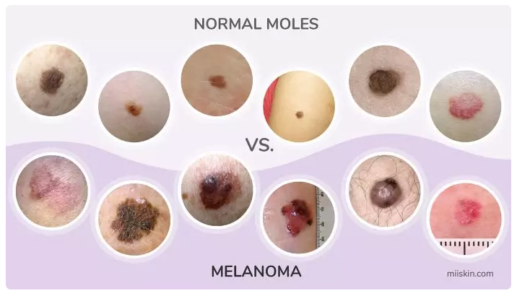


ΜΕΤΡΑ ΠΡΟΛΗΨΗΣ
ΜΑϊΟΣ
ΜΗΝΑΣ ΠΡΟΛΗΨΗΣ &
ΕΝΗΜΕΡΩΣΗΣ
ΓΙΑ ΤΟΝ ΚΑΡΚΙΝΟ ΤΟΥ ΔΕΡΜΑΤΟΣ
Προστατευόμαστε από τις ακτίνες UV όλο το χρόνο. Oχι μόνο το καλοκαίρι
Επιλέγουμε ρούχα που καλύπτουν τα χέρια και τα πόδια μας.
Φοράμε καπέλο με φαρδύ γείσο για να σκιάζουμε το κεφάλι, το πρόσωπο, τα αυτιά το λαιμό και τον αυχένα.
Σε εξωτερικούς χώρους κατά τη διάρκεια της ημέρας δεν ξεχνάμε να φοράμε γυαλιά ηλίου με κατάλληλους φακούς που μπλοκάρουν τις ακτίνες UVA και UVB.
Χρησιμοποιούμε καθημερινά αντηλιακό με κατάλληλο παράγοντα προστασίας από την υπεριώδη ακτινοβολία
Αποφεύγουμε το τεχνητό μαύρισμα/έκθεση σε πηγές υπεριώδους ακτινοβολίας.
Οποιαδήποτε αλλαγή στο χρώμα του δέρματος μετά από έκθεση στην υπεριώδη ακτινοβολία είναι σημάδι τραυματισμού και όχι υγείας.
Απευθυνόμαστε στο δερματολόγο μας τακτικά, αλλά και σε περίπτωση που παρατηρήσουμε αλλαγές στο δέρμα μας όπως τον εντοπισμό μιας πληγής που δεν επουλώνεται, την εμφάνιση ενός νέου σπίλου ή την αλλαγή στα όρια, το μέγεθος/διάμετρο, το χρώμα και γενικά στην ανάπτυξη του.
Χαρείτε
τον ήλιο
με ασφάλεια!
ΕΞΕΤΑΣΟΥ ΤΩΡΑ !!
ΠΗΓΕΣ
ΕΛΛΗΝΙΚΗ ΔΕΡΜΑΤΟΛΟΓΙΚΗ ΚΑΙ ΑΦΡΟΔΙΣΙΟΛΟΓΙΚΗ ΕΤΑΙΡΙΑ
ΕΘΝΙΚΟΣ ΟΡΓΑΝΙΣΜΟΣ ΔΗΜΟΣΙΑΣ ΥΓΕΙΑΣ
https://eody.gov.gr/maios-minas-eyaisthitopoiisis-gia-to-melanoma/
https://www.edae.gr/visitors/dermaios-2024/
Διεύθυνση
Δημόσιας Υγείας 7^{ης} ΥΠΕ

Slide 2
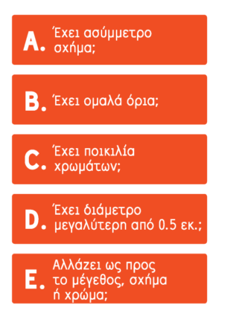
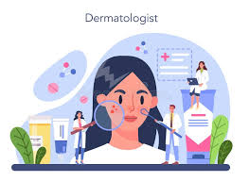
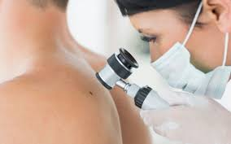
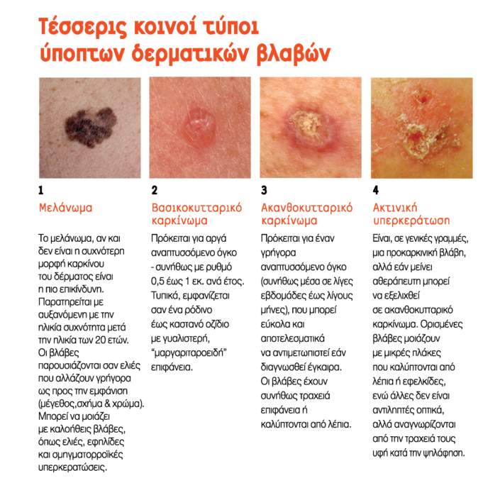
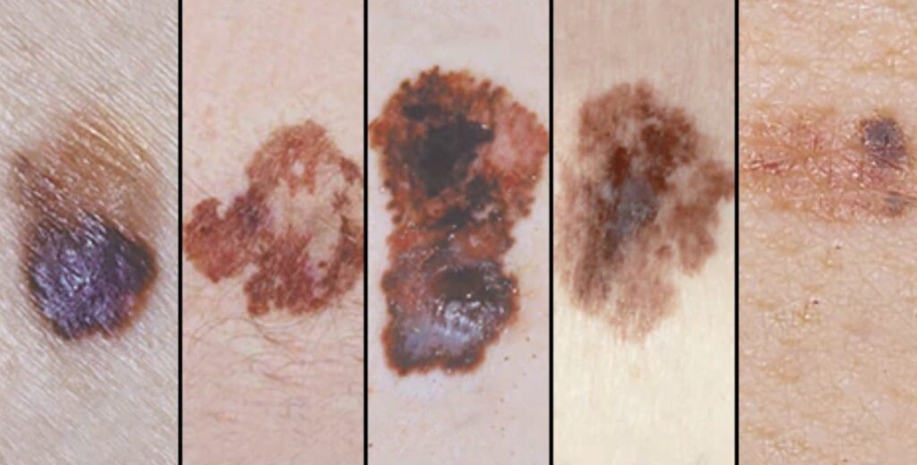
Μιλήστε με τον γιατρό σας όταν έχετε ελιές
ή σημάδια που:
Αλλάζουν μέγεθος χρώμα ή και σχήμα
Είναι διαφορετικές από τις υπόλοιπές
Έχουν ασυμμετρία ή έχουν ακανόνιστη παρυφή
Παρουσιάζουν ποικιλία χρωμάτων
Προκαλούν κνησμό
Ματώνουν εύκολα
Έχουν γυαλιστερή όψη
Μοιάζουν με πληγή αλλά δεν επουλώνονται
Παρουσιάζουν στην ψηλάφηση τραχύτητα ή «λέπια».
Μία μέθοδος διάγνωσης του μελανώματος είναι η ABCDE. Συγκεκριμένα :
Παράγοντες κινδύνου
Καρκίνος του δέρματος
Υπερβολική έκθεση στην υπεριώδη ακτινοβολία (UV). Έξι στις δέκα περιπτώσεις μελανώματος οφείλονται σε υπερβολική έκθεση στον ήλιο
Ανοιχτόχρωμο δέρμα. Το να έχετε λιγότερη χρωστική ουσία (μελανίνη) στο δέρμα σας σημαίνει ότι έχετε λιγότερη προστασία από την καταστροφική υπεριώδη ακτινοβολία. Ωστόσο, το μελάνωμα μπορεί να αναπτυχθεί και σε άτομα με πιο σκούρα χροιά.
Ιστορικό ηλιακού εγκαύματος
Διαμονή κοντά στον ισημερινό ή σε υψηλότερο υψόμετρο. Οι άνθρωποι που ζουν πιο κοντά στον ισημερινό της γης, όπου οι ακτίνες του ήλιου είναι πιο άμεσες, βιώνουν υψηλότερες ποσότητες υπεριώδους ακτινοβολίας από εκείνους που ζουν πιο βόρεια ή νότια. Επιπλέον, εάν ζείτε σε υψηλό υψόμετρο, εκτίθεστε σε περισσότερη υπεριώδη ακτινοβολία.
Παρουσία πολλών σπίλων ή ασυνήθιστων σπίλων
Οικογενειακό ιστορικό μελανώματος
Εξασθενημένο ανοσοποιητικό σύστημα
Ο καρκίνος του δέρματος είναι μία μορφή καρκίνου στον άνθρωπο που μπορούμε να τον προλάβουμε και να τον θεραπεύσουμε με την έγκυρη διάγνωση.
Η υπερβολική έκθεση στον ήλιο με την υπεριώδης ακτινοβολία που εκπέμπει, μπορεί να προκαλέσει ανεπανόρθωτες βλάβες στο δέρμα μας.
Υπάρχουν δυο είδη υπεριώδους ακτινοβολίας η Α(UAV) και η υπεριώδης ακτινοβολία B (UVB). H UVA διεισδύει βαθύτερα καταστρέφοντας τις ελαστικές ίνες και το χόριο του δέρματος.
Ένας από τους πιο επικίνδυνους τύπους καρκίνου του δέρματος είναι το μελάνωμα.

